Slide 1

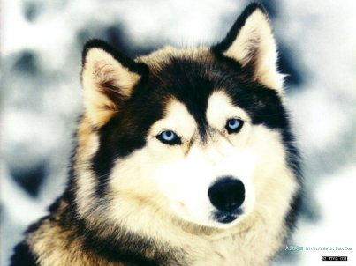
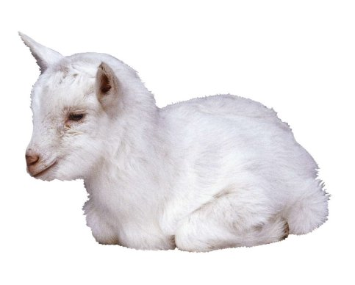
狼
羊

Slide 2
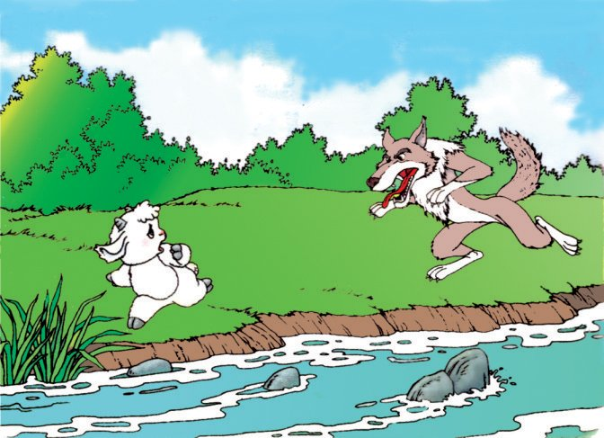
狼和小羊

Slide 3
xī
狼来到小溪边，看见小羊正在那儿喝水。

Slide 4
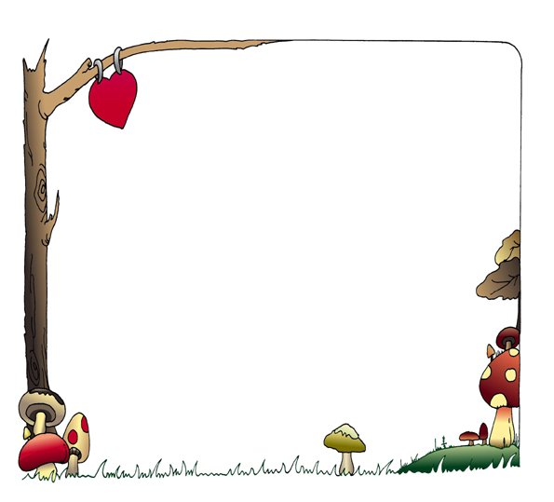
学习目标
1、小组轮读课文，注意读准音，读通句子。
2、思考：什么叫“借口”？狼为了吃小羊，找了几次借口？

Slide 5
自读课文，想一想，找一找
课文中的狼和小羊各给你留下了什么印象？你能用文中的词来说一说吗？

Slide 6

认
读
生
字
zāng wēn lián
弄脏 温和 可怜
讨厌 辩
tǎo yàn biàn

Slide 7
什么叫“借口”？
借口：假托理由
狼为了吃小羊，找了几次借口？

Slide 8
再读课文，用“——”划出狼找的三次借口。
1、你把我喝的水弄脏了！你安的什么心？
2、就算这样吧，你总是个坏家伙！我听说去年你在背地里说我的坏话。
3、你这个讨厌的坏家伙！说我坏话的不是你就是你爸爸，反正都一样。

Slide 9
面对蛮不讲理的狼，小羊又是怎么样表现的？用“~~~”划出句子。
1、小羊吃了一惊，温和地说：“我怎么会把您喝的水弄脏呢？您站在上游，水是从您那儿流到我这儿的，不是从我这儿流到您那儿去的。”
2、可怜的小羊喊道：“啊，亲爱的狼先生，那是不会有的事，去年我还没有生下来呢！”

Slide 10
你把我喝的水弄脏了！你安的什么心？
我怎么会把您喝的水弄脏呢？您站在上游，水是从那儿流到我这儿来的，不是从我这儿到您那儿去的。
就算这样吧，你总是个坏家伙！我听说，去年你在背地里说我的坏话。
啊，亲爱的狼先生，那是不会有的事，去年，我还没有生下来哪！
你这个讨厌的小坏蛋！说我坏话的不是你就是你爸爸反正都一样。

Slide 11
小组讨论：
小羊最终的结果会怎么样？
面对凶恶、不讲理的狼，小羊应该怎样对付？
我们应该从小羊身上吸取什么教训？

Slide 12
续编故事：
狼和小小羊
狼自从吃到了小羊，心里别提有多美！他暗暗想：下次，我一定还要再吃上一回美味的羊肉。
过了几天，狼又来到小溪边。这回它看见一只小小羊正在那儿喝水。
于是……

Slide 13
我会读
故意 借口 弄脏 温和
气势汹汹 坏家伙 争辩
龇牙咧嘴 逼近 嚷道
讨厌 坏蛋 反正 可怜

